Slide 1
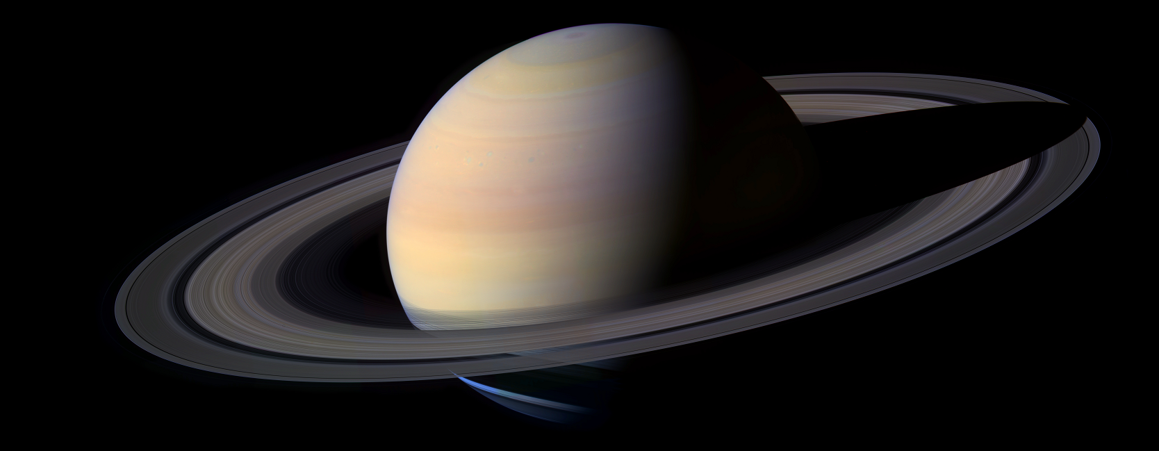
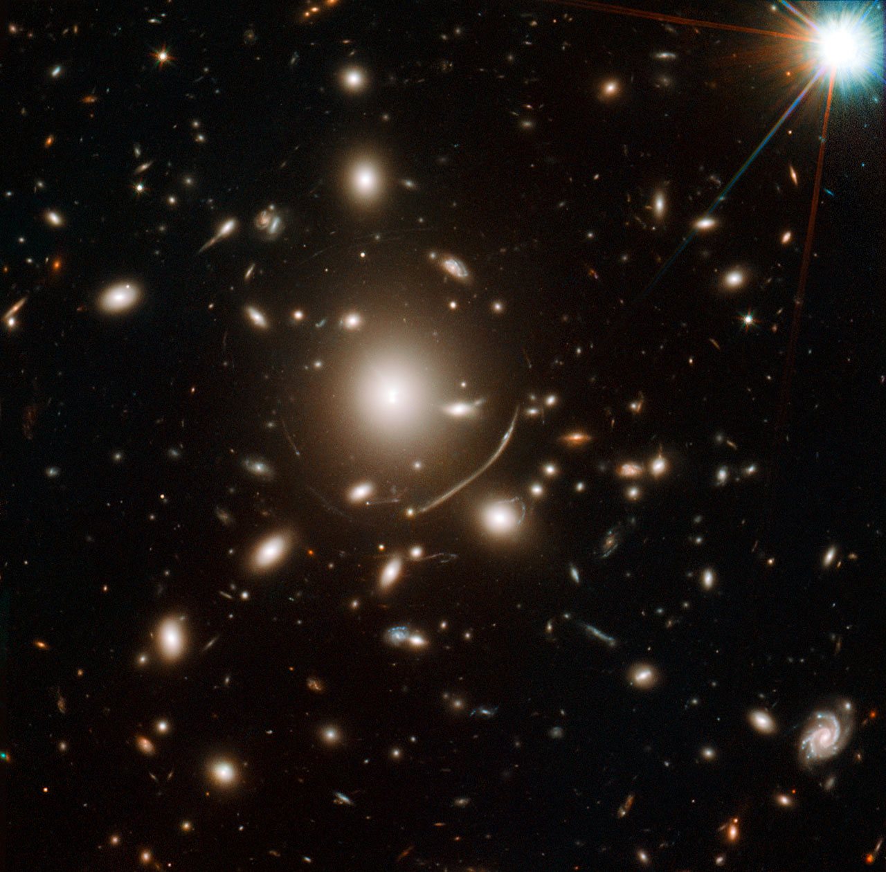


Sessão Astronomia
Sábado, 19 de dezembro de 2015, às 21:00
Auditório do Observatório Dietrich Schiel
Entrada franca
Tema da Palestra:
Galáxias
Palestrante: Bruno Cabral Borelli (bruno.borelli@usp.br)
Sinopse
A Via Láctea tem sido motivo de admiração de inúmeras culturas ao longo dos tempos. Ao observar e estudar suas características, astrônomos e filósofos puseram-se a especular sobre a possibilidade de existência de outras galáxias como a nossa. Com técnicas e telescópios cada vez mais sofisticados, foi possível mostrar que elas existem, estudá-las e ampliar o entendimento da humanidade acerca do Universo.
Na Sessão Astronomia desta semana, o palestrante falará sobre vários aspectos das galáxias.
O Aglomerado de galáxias Abell 383. Fonte da imagem:
http://www.spacetelescope.org/static/archives/images/screen/heic1106a.jpg
Maiores informações: (16) 3373-9191
Realização:

